Slide 1
An Introduction to Statistics with R 기계랑 대화하기 = R base의 원리 복잡한 데이터분석 = 데이터 섞기 초중급통계학 = 데이터과학의 生기초
KyungHee Univ. in Seoul
Dept. of social network science, geography, sociology
Ph.D in course 박진홍

Slide 2

#소개
이것저것 다하려고 하는 사람입니다
문송한 자들의 희망이 되겠읍니다
#박진홍
#경희대학교 정경대학 사회학과 학부/석사 졸업 -사회통계, 조사방법론 전공
#경희대학교 미래정책원 분석그룹 연구원 -교원 연구업적 계량분석
#더불어민주당 서울시의원 마포을 고강섭후보 캠프 정책팀장
#국방부 홍보실, 한국언론학회 -2014년 국방부 주요이슈 빅데이터 분석
#한국연구재단 디지털인문학 연구팀(+성균관대 물리학과) -조선시대 족보/과거시험 네트워크분석/시각화
#경희대학교 이과대학 소셜네트워크과학과 박사과정 수료 -GIS, 복합데이터분석 연구
#seven eleven 빅데이터 분석팀 –소셜네트웍과학과+지리학과 팀
#경희대학교 빅데이터미래리더육성과정 -기초/중급통계학, R 강사

Slide 3

#소개
이것저것 다하려고 하는 사람입니다
#박진홍(데이터 땅거지 / 데이터 주워쓰는 사람)
#탐험가, 연구자, 호사가, 허풍쟁이, 방송국, 광인, 선비, 정신적 지주

Slide 4
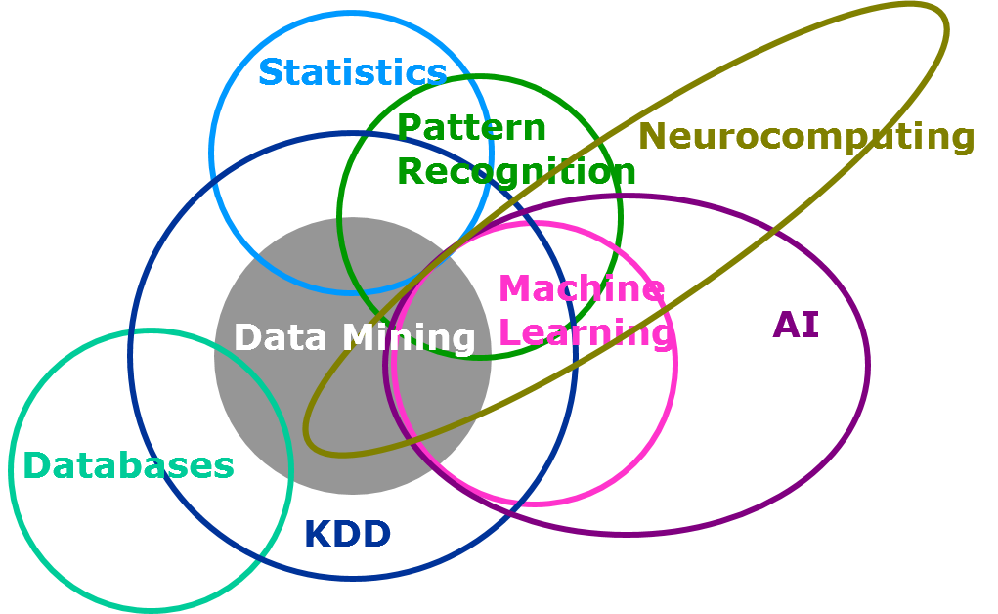
#데이터 과학 분야에서의 포지션
맵핑

Slide 5
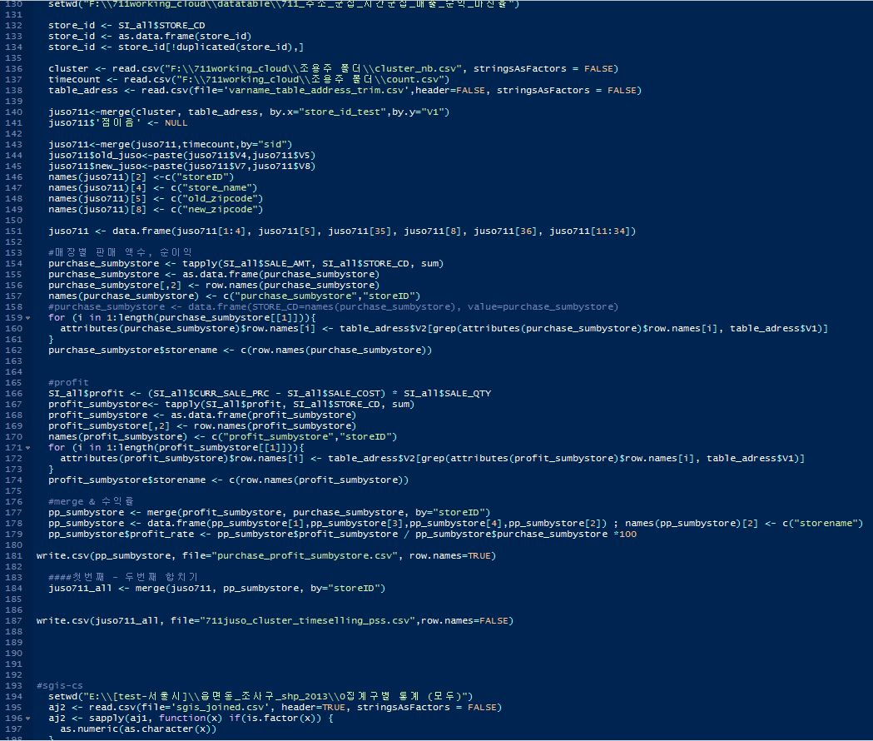
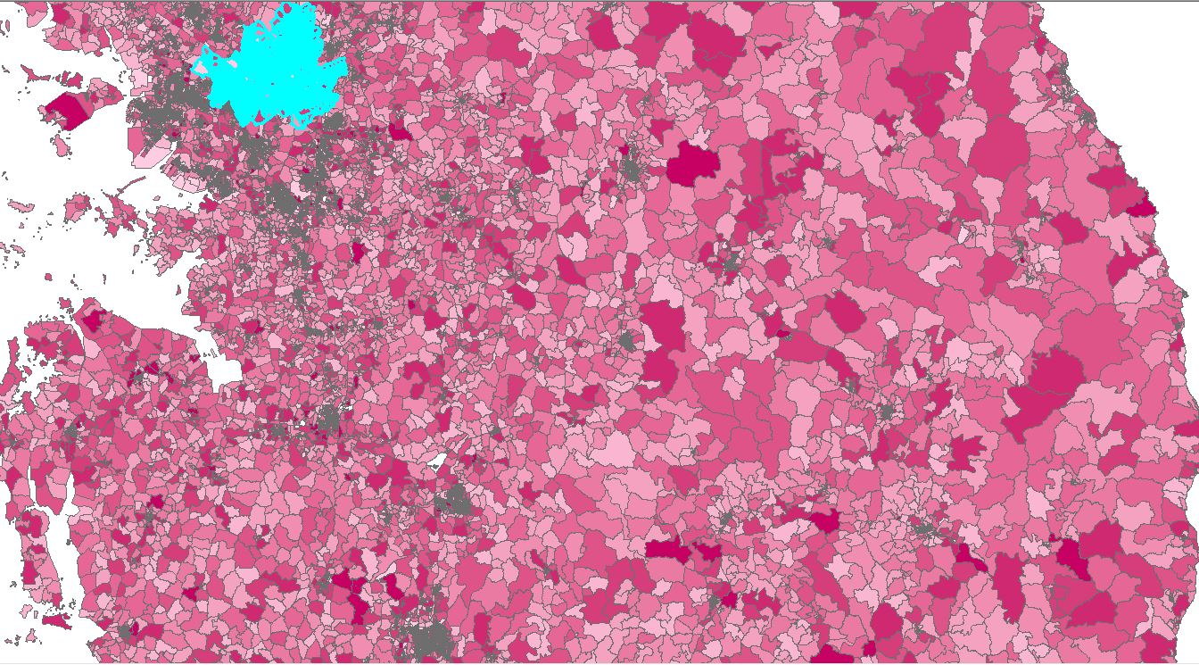
수업내용 1 – 기계랑 대화하기: R base 원리, 복합데이터 핸들링
CS_raw_7.12GB
Geocoding_CS_cluster_si
Sgis_raw_txt
+shp, census code
Sgis_joined
Sgis_joined_cleaned

Slide 6

수업내용 1 – 기계랑 대화하기: R base 원리, 복합데이터 핸들링
기초 조금 배웠다고 해서,
프로젝트 한 두개 덥석 한다고 해서,
1-2년 안에 할 수 있는 일이 아닙니다.
동료들과, 일상생활을 연구자로서,
인생의 큰방향을 찾아 헤메는 마음으로
끝없이 탐험해야 합니다.
데이터 분석의 노하우들은! 경험들은!
정해진 선생님도 없고,
교과서도 없고.
정답도 없으니까요.
말로만 입으로만 턴다고 되는게 아니니까요.

Slide 7
그러니까. 이 짓을 하는거임.
그러니까 이렇게 같이
공부도 해보고,
배워보고,
탐험하고,
연구해보고,
나중에 여러분도 같이 강의도 직접 해보고,
같이 술먹으며
인생 얘기도 하고,
장난도 치고, 학술적인 얘기도 하고…
그러니까 함께 하자는 겁니다.

Slide 8
그러니까. 이 짓을 하는거임.
이 짓을 괜히 하는게 아니라, 서로 필요하니까.
같은 탐험가, 연구자, 선비, 광인이 될 평생 친구를 찾는겁니다.

Slide 9
수업내용 2 – 초중급 통계학: 데이터과학의 生기초
우리가 쉽게 놓치는 기본들
: intuitions

Slide 10
Intuition 1 – 기술 or 설명
그런데 우리는 대체‘왜’통계적-공학적 방법을 사용하여 자료를 분석하는가?
기술하거나
설명하려고
자료를 핸들링하고 요약을 하려고 하는건지, 아니면 어떤 모형을 만드는건지.

Slide 11
Intuition 1 – 기술 or 설명
Regression / Dimension Reduction
& Analysis of Interdependence / Dependence
Regression 계열 = X→Y의 관계
Dimension Reduction 계열 = Y(들)만 가지고 variable summary (PCA, EFA, CFA…)
REG (~PRE) | X | Y
Chi square test | categorical | categorical
T-test | categorical(2) | continuous
ANOVA, MANOVA (F-test) | categorical(3↑) | continuous
R (Pearson’s) | continuous | continuous
R^2 (regression) | continuous | continuous
REG (generalized)
Continuous, binomial, count, multinomial -Response model
-Logit, Probit
-Poisson(survival), negative binomial
REG+CFA =SEM
Or REG+PCA = PLS
REG+PCA | X | Y
correspond analysis | categorical | categorical
discriminant analysis | continuous | categorical
canonical correlation | continuous | continuous
Multi-level
multi-level
panel
Mixed…
변수척도의 수준 or 변수의 형태와도 관련

Slide 12
Intuition 1 – 기술 or 설명
Regression / Dimension Reduction
& Analysis of Interdependence / Dependence
Analysis of Interdependence = Y(들)만 가지고 하는 것 =‘기술describe’
-PCA, EFA, CFA, MDS, Cluster analysis, (centroid, Euclidean distance, cosine similarity) …
-WHY? 1.Eigenvalue알아내서 변수 개수를 줄이려고 → Indexing!
2.요인 관계의 구조를 알아내려고 → Factor structure model의 goodness of fit 검증!
2. Analysis of Dependence = X와 Y의 관계를 가지고 하는 것 =‘설명explain’
= PRE
-canonical correlation, REG, ANOVA, SEM, discriminant…
-WHY? 1. 조금이라도 더 설명하고 싶어서 (모형의 설명 오차를 감소시키려고)
2. 이론적/실용적인 완결된 모형을 만드는 작업 (+오컴의 면도날)
Inference,
Prediction

Slide 13
Intuition 1 – 기술 or 설명
대체 왜?
나는 누구?
여기는 어디?
왜 이렇게 복잡하고 많은 분석방법이 있는가?
기술하는지
설명하는지
둘 중 하나임.
사실은 너무나도 간단한 것.

Slide 14

Intuition 2 – 설명(PRE)
PRE(proportional reduction in error)
– 통계와 기계학습은 원리가 비슷하다
y
H
H
H
H
H
L
L
L
L
x | y
대 | H
대 | H
대 | H
고 | H
고 | H
대 | L
고 | L
고 | L
고 | L
‘소득은 높다’
‘교육 높을수록 소득 높다’
= 교육 → 소득
요게 평균의 개념이에요.
특히 1차원에서의 평균

Slide 15
Intuition 3 – 에이… 너네 모형… 진짜?
?
X ➔ Y
인과관계의 조건?

Slide 16
Intuition 3 – 에이… 너네 모형… 진짜?
?
X ➔ Y
인과관계는 왜 위협받는가?
공학자들은 실수한다.
통제(control) –그런데 과연 무엇을 통제할 것인가? 그리고 왜? 통제하는가?
-그런데 다 통제하지 않는 이유? data의 한계 & 오컴의 면도날
2. 독립변수의 조작적 정의에 따라 달라질 수 있음
3. 변수 구성시, index를 어떻게 만들었는가에 따라서도…
4. 표본 추출의 문제
5. Selection bias
6. X→y ? Y→x ?
7. 독립사건인데 우연히 관련이 있는것 처럼 보일수도
8. 타당성(내적, 외적)
9. 응답의 성실성, 데이터의 성실성
10. 시간 선후 관계
11. ...more?

Slide 17
Intuition 3 – 에이… 너네 모형… 진짜?
인과관계, 통계학적 개념들이 너무나도 중요한 이유
?
X ➔ Y
데이터는 거짓말하지 않는다
사회현상 물리현상을 그대로 반영한게 데이터
이 데이터 안의 변수들간 인과관계를 제대로 인식하지 못하면
지금 당장은 설명력이 높은 모형이 나올 수 있지만
다른 일반적 상황에 가면 전혀 다른 결과가 나올 위험
통계적 개념을 복합적이고 폭넓게 인식해야, 훌륭한 사람이 될 수 있읍니다.

Slide 18
Intuition 4 – 잘 모를수도 있지… 1.96의 진짜 의미를 말야.
모집단 →샘플링 →자료(샘플) →추정 →모집단
Validation도 이 원리를 응용
-이 짓을 하는 이유들
-여기서 나오는 많은 개념들
(점추정, 구간추정, 신뢰구간, 표집, 표집분포, 표집오차, 표준오차, 추정의 효율성, 불편성, 신뢰수준,
central limit theorem, t-test, 가설검정…)
population
내가 지금 하는게
모집단인지, 샘플인지!
개념부터 쫌…
inference
sampling
Data
=sample
그러나 빅데이터 / 머신러닝-딥러닝 / 웹 / 시뮬레이션 월드에 가면 별 의미가 없을 수도 있읍니다.
저와 여러분이 머신러닝 / 딥러닝 / 리눅스 웹월드에 들어가야 하는 근본적인 이유죠.

